Slide 1
МБУДО «Касторенский Дом детского творчества»
К истокам народной культуры.
«Куклы русского народа от истоков до современности»
Авторы: Бобровникова Ирина Алексеевна, педагог дополнительного образования МБУДО «Касторенский Дом детского творчества», методист МОЦ Абросимова Олеся Александровна.

Slide 2
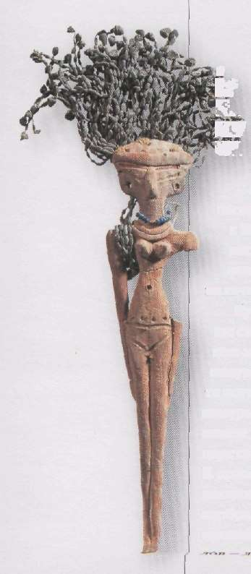
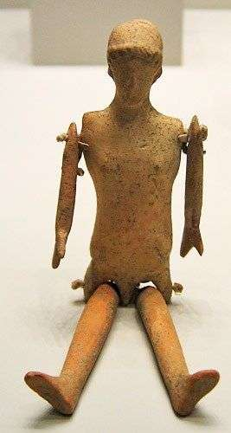
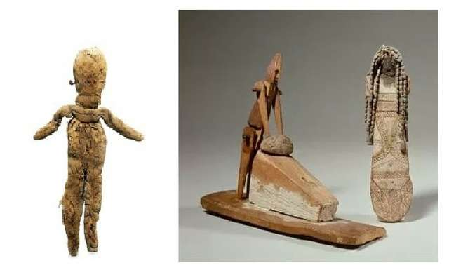
Кукла – одна из интереснейших страниц в истории культуры. Она известна с глубокой древности, ее история прослеживается со времен египетских пирамид до наших дней. На роль первой в истории куклы, существование которой официально задокументировано учеными, претендует кукла из кости мамонта, найденная во время раскопок в Чехии, возрастом 30-35 тысяч лет. У этой куклы сохранились подвижные конечности. Существуют также археологические доказательства существования кукол в древних цивилизациях Египта, Рима, Греции. Эти куклы были сделаны из глины, дерева камня, слоновой кости.

Slide 3
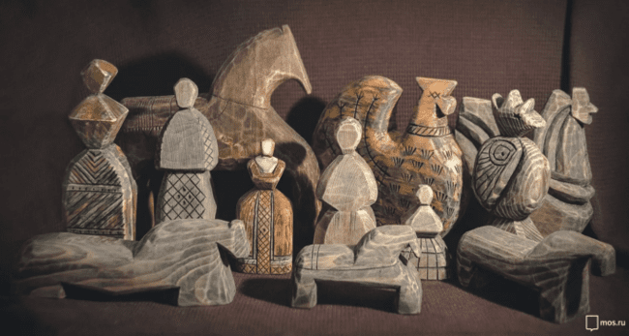
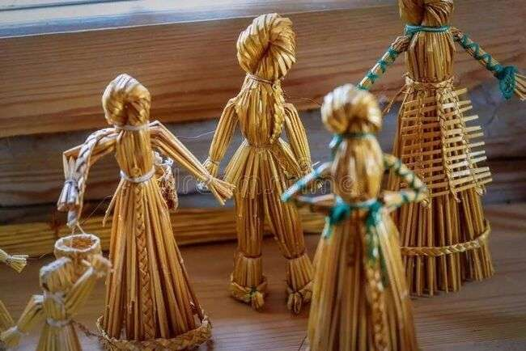
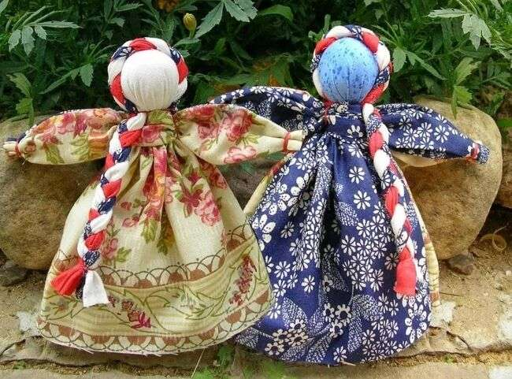
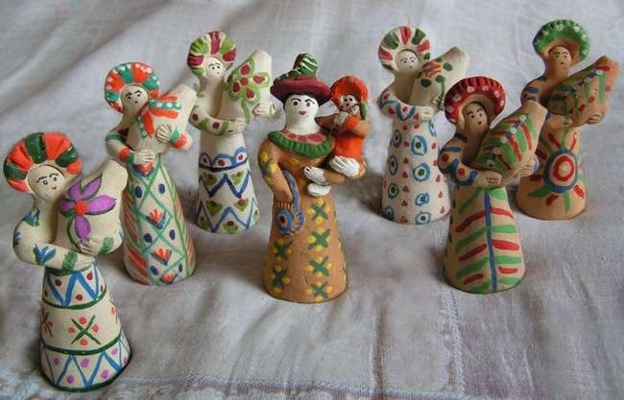
Русская народная кукла имеет свою славную историю и богатые традиции. Проведенные раскопки под Новгородом подтверждают, что славянской кукле около тысячи лет. До наших дней кукол сохранилось очень мало, потому что материал, из которого они изготавливались (дерево, ткань, солома, береста, глина) недолговечен. В каждой губернии, каждом узде, деревне или избе были свои особенные куклы. И отношение к ним было особенное. Нельзя было выбросить или сломать куклу, потому что она была, как живое существо. Кукла была не просто игрушкой, а символом продолжения рода, залогом семейного счастья, считалось, что такая кукла охраняет детский сон и оберегает ребенка от злых сил.
Игра в куклы поощрялась взрослыми, так как играя в них, ребенок учился вести хозяйство, обретал образ семьи.

Slide 4
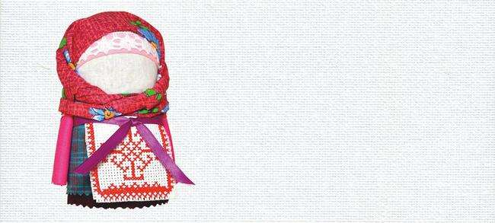
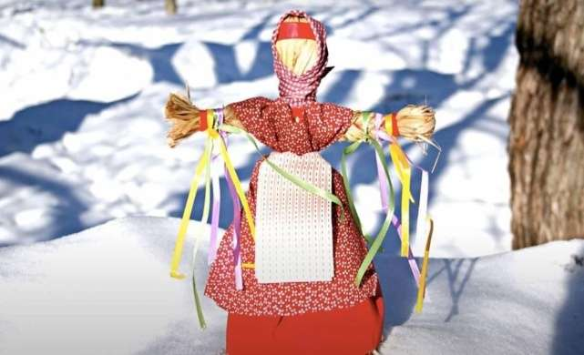
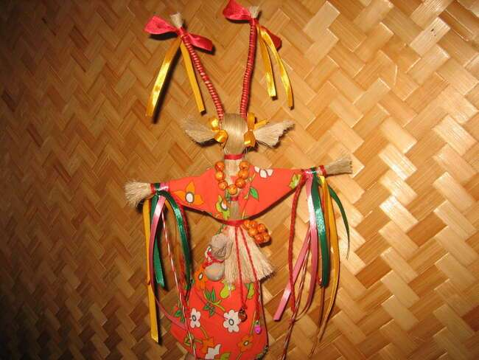
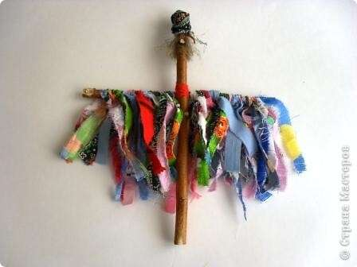
Куклы делились на три группы
Обрядовые:
«Масленица». Куклу изготавливали на праздник Масленицы, провожали зиму.
«Крестец». Куклу делали в Крещенские дни и ставили у ведра с освящённой водой
«Коза». Кукла была связана с рождественскими обрядами, использовалась в обрядах колядования.

Slide 5
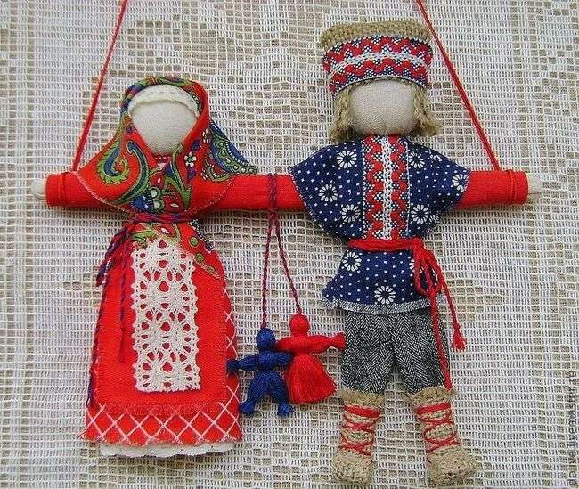
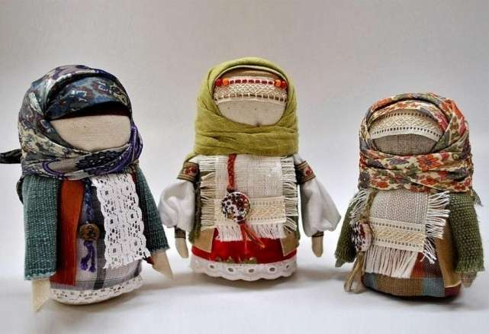
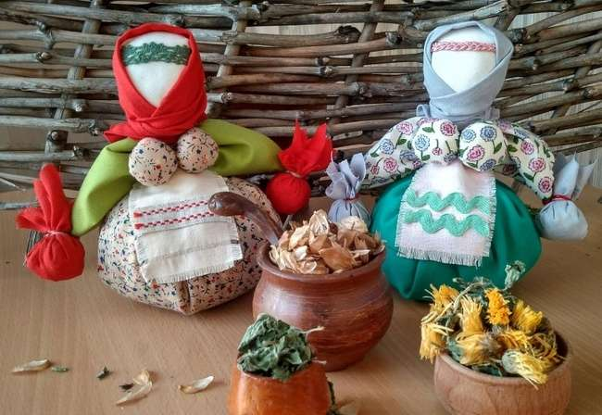
Куклы - обереги:
Кукла Неразлучники, призванная охранять согласие и гармонию в семье между мужем и женой.
Кукла Зерновушка – это своеобразный образ женщины хранительницы, кормилицы.
Кубышка-Травница Предупредить болезнь, улучшить самочувствие, отпугнуть нечисть, оздоровить атмосферу в доме – вот главное предназначение такой куклы

Slide 6
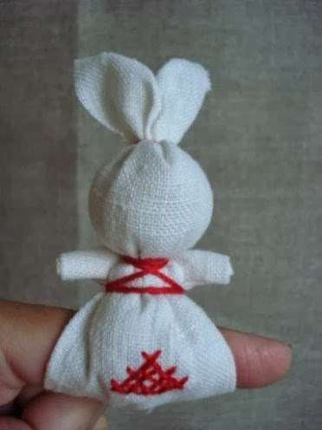
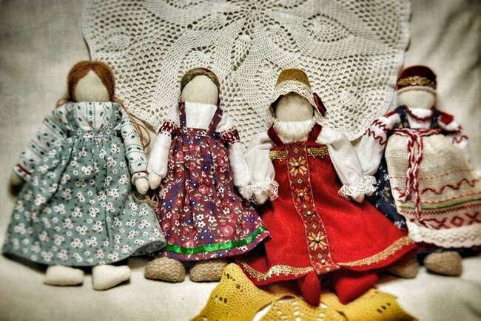
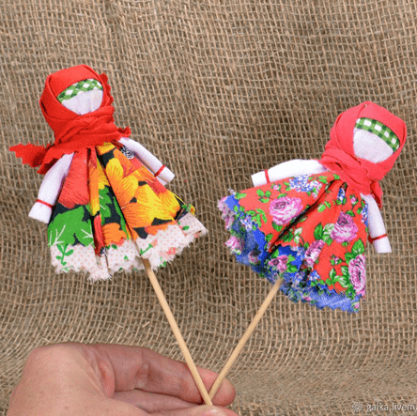
Игровые куклы:
Зайчик на пальчик – старая тряпичная игровая кукла. С давних времен такую куколку делали матери, чтобы развлечь ребятишек.
Кукла «на выхвалку» являлась игровой сшивной куклой. Она шилась девочками до 12 лет и была экзаменом по шитью и рукоделию.
Хороводница - это игровая кукла, которая развивает мелкую моторику рук, внимание, творческое воображение. Две таких куклы мама делала дочке, когда та подрастала. Когда прокручивается палочка, на которой крепится куколка, кажется, что она кружится в хороводе!

Slide 7
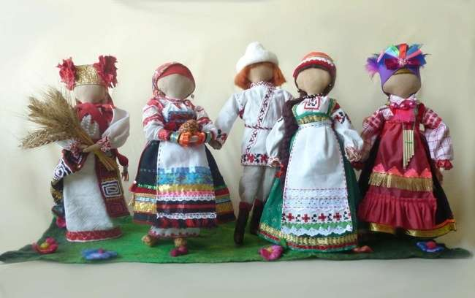
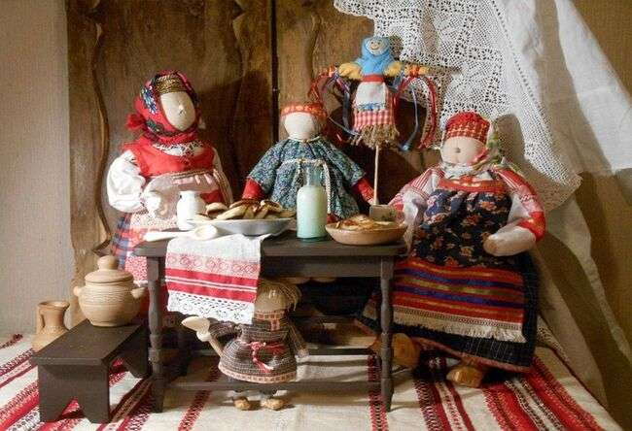
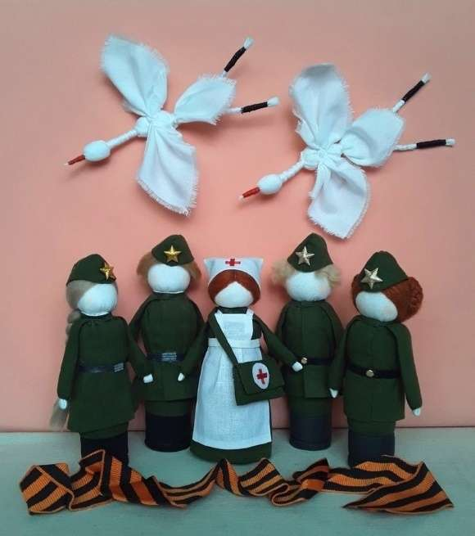
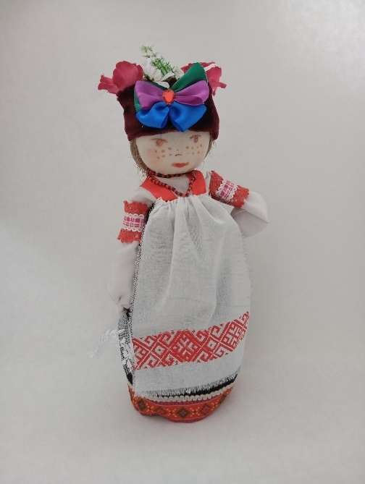
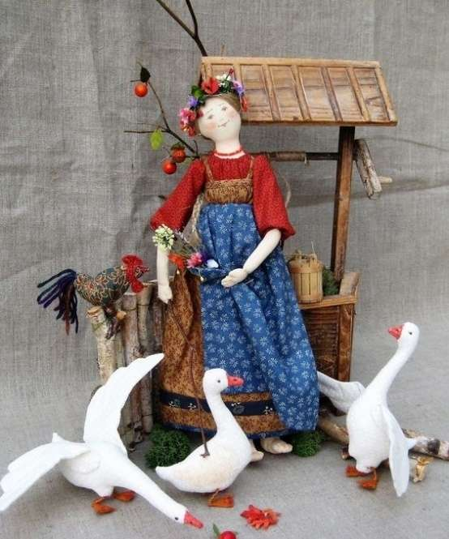
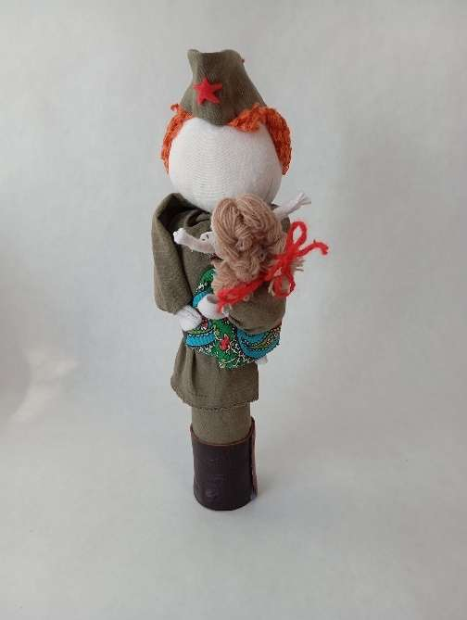
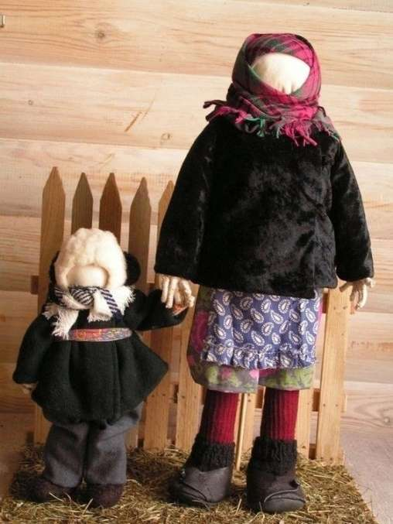
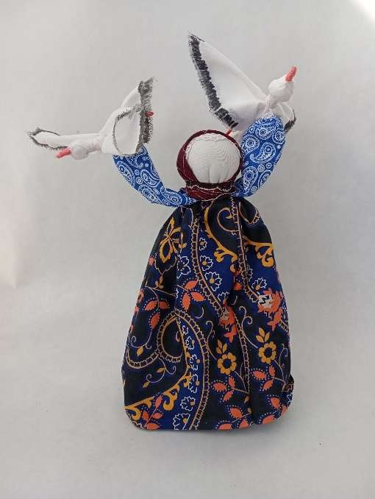
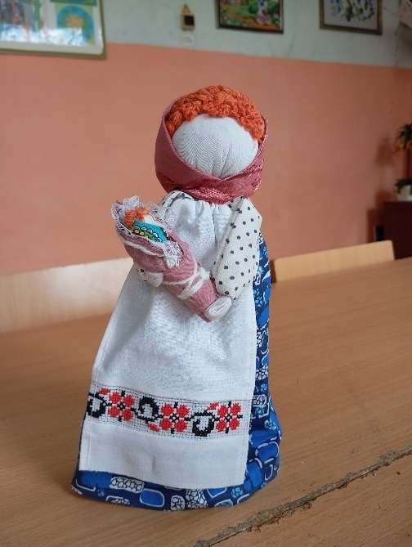
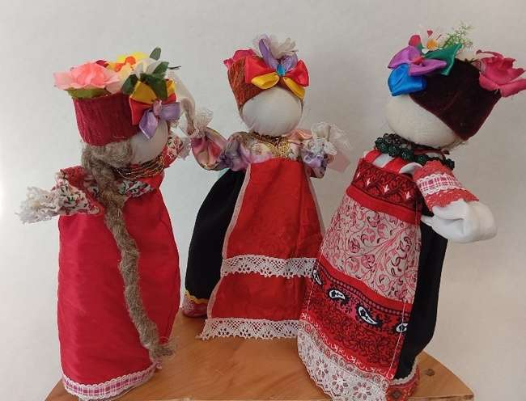
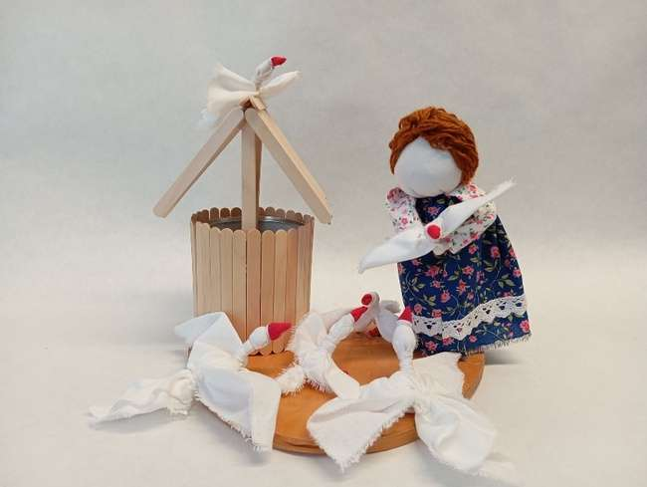
Современные образы в народной кукле

Slide 8
